Slide 1
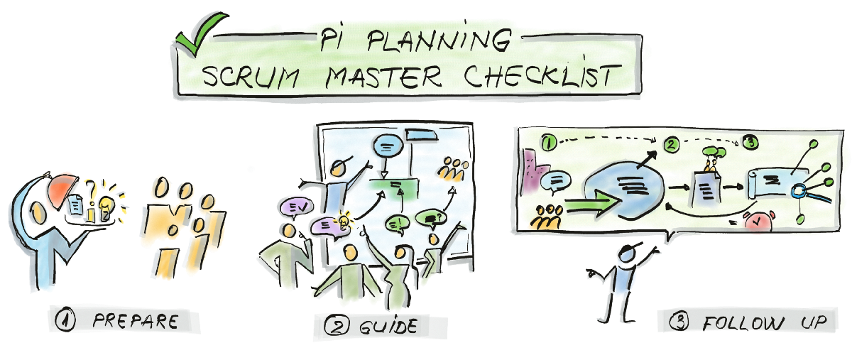
A importância da PI Planning para metodologias ágeis

Slide 2
O que é a PI Planning?
PI Planning, significa “program incremente planning”, ou seja programa incremental de planejamento. Na qual temos o ART, Agile release train, que é composto por pessoas chave das equipes de desenvolvimento, produto e estratégia, que tem a finalidade de alinhar todas as equipes em uma missão e visão comuns.
A PI planning tem duração média de dois dias, a fim de mapear riscos, dependências para promover uma linguagem única entre os times prevendo em que momento os trabalhos se conectam, promovendo assim a colaboração mutua.

Slide 3
Como funciona?
O planejamento da planning deve ocorrer de maneira prévia, já que é necessário:
Alinhar os contextos
Visualizar a estratégia e a tática
Divulgar para os gestores
Definir os participantes (pessoas chaves de negócio e técnicas)
Definir quais times terão participação no escopo
Os facilitadores (engenheiros ART, agile coach, scrum másters)
Fontes de informação, PM’s e PO’s

Slide 4
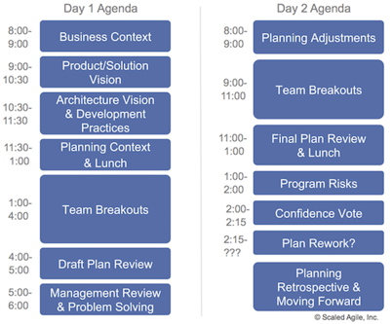
Divisão por dias
É feito um cronograma, com seus timebox pré-definidos

Slide 5
Divisão por dias
No primeiro dia
Abertura/introdução
Business Context
Arquitetura
Team Breakouts
Criação/Revisão
Management Review e Problem Solving

Slide 6
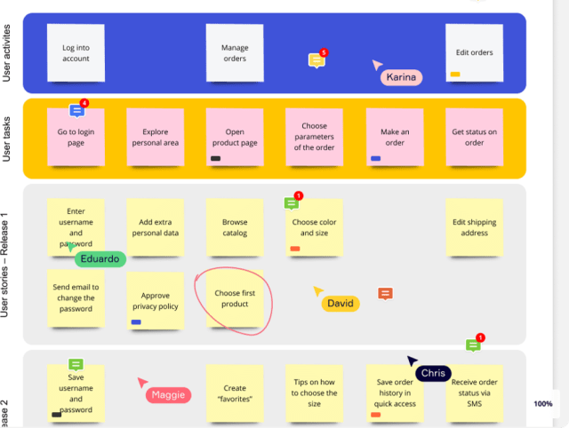
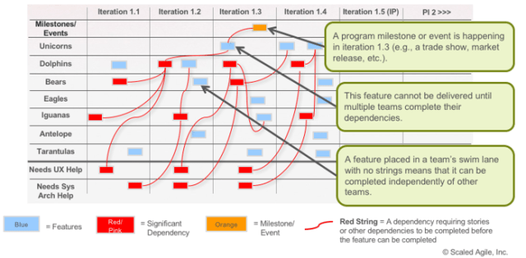
Exemplo de Team Breakout e do Management Review

Slide 7
Divisão por dias
No segundo dia
Planning Adjustments
Business Context
Program Risk
Voto de confiança
Versão final do plano e retrospectiva da PI
Planejamento da data de Start das Sprints

Slide 8
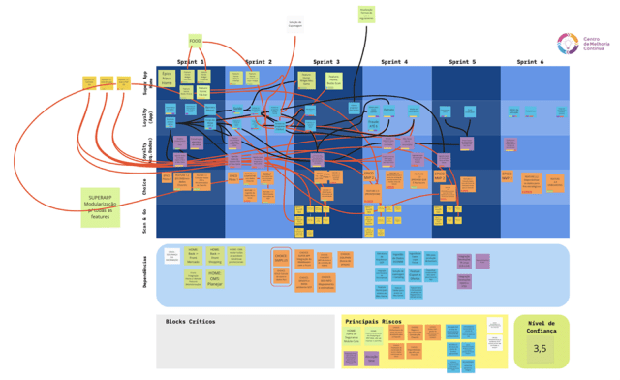
Exemplo do Program Board finalizado

Slide 9
Então, qual a finalidade da PI Planning?
Definir qual será o escopo da release
Visão prévia do que será feito na Lean Inception
O roadmap com as datas marco de entrega
Visão macro dos riscos de cada entrega
Melhorias são cabíveis para a versão
Alinhamento de expectativas
Sinergia dos times

Slide 10

Dúvidas?

Slide 11
Muito Obrigado
Fontes
https://insights.invillia.com/pt/pi-planning-e-lean-inception-em-missoes-de-inovacao/#:~:text=A%20PI%20Planning%20%C3%A9%20um,SAFe%20(Scaled%20agile%20framework).
https://blog.adaptworks.com.br/2020/04/o-que-e-pi-program-increment/

